Slide 1
Cutting the Cord Designing a High-quality Untethered VR System with Low Latency Remote Rendering
Notes:
趁着京傲学长上上次组会介绍了增强现实和混合现实之后，我今天跟大家分享一篇VR的文章，名为斩断束缚，作者设计了一个高质量的无线VR系统，系统围绕着降低VR传输时延而展开。

Slide 2
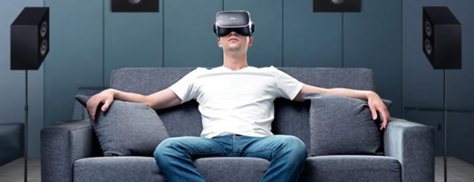

Standalone/High-quality VR
Notes:
通常的VR设备大致分为两类，一是传统意义上的VR一体机，他们通常牺牲画面质量以提升设备的便捷性。
以及牺牲便捷性提升用户观感体验的有线VR设备。
最好的情况就是去掉连接线，并且仍然能够提供高质量的VR画面。

Slide 3
Challenges &Latency Analysis
Challenges:
Existing wireless-communication products cannot support the raw data rate.
( the raw data rate :5.6Gbps > Existing products rate :2Gbps )
Data compression
Compressing and decompressing frames introduce extra latency.
( high-quality VR also requires a very tight total end-to-end latency of 20-25 ms to reduce motion sickness )
? ? ?
Notes:
当然，使用无线技术的同时追求高质量的画质，会面临诸多挑战。
首先是因为传输速率问题，目前的无线技术并不能完全支持高分辨率图片的传输。对于这个挑战我们首先想到的就是图片压缩。
但是压缩以及解压图片这个操作会引入额外的时延，而高质量的VR体验对时延的要求比较严格。

Slide 4
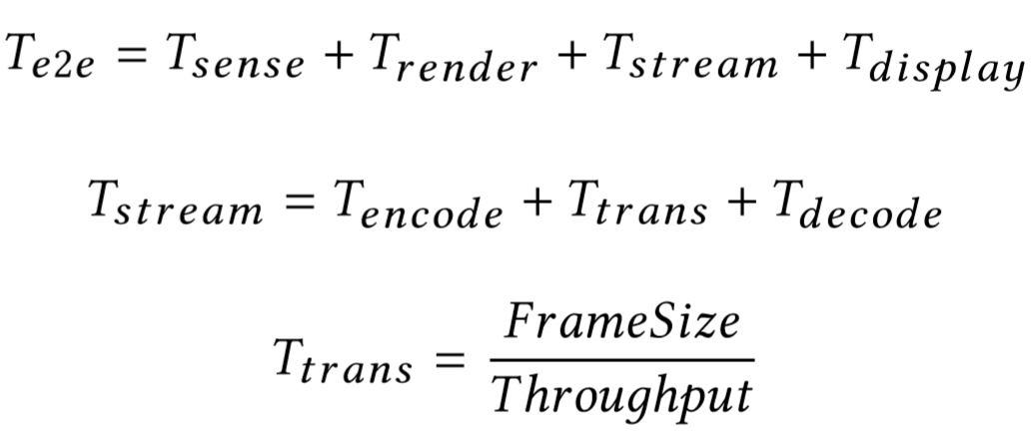
Challenges &Latency Analysis
Latency analysis:
Tsense : The time for the rendering server to retrieve sensor data from the HMD
Trender : The time for the rendering server to generate a new frame
Tstream : The time to send the new frame from the rendering server to the HMD
Tdisplay: The time for the HMD to display the new frame
Notes:
首先我们来分析一下时延是如何构成的：首先是感知时延，他代表VR设备检测用户动作以及将数据上传到服务器的时延。
其次是渲染时延，他代表服务器生成新的一帧图像的时延。
还有传输时延，他代表将新的生成帧从服务器传送到VR设备所需的时间。
最后是展示时延，是VR设备将新的帧展示出来的时延。
由于感知时延是非常小的，0.4毫秒。渲染时延根据渲染的对象大小而决定。所以本文把主要工作集中在传输时延以及展示时延上。

Slide 5
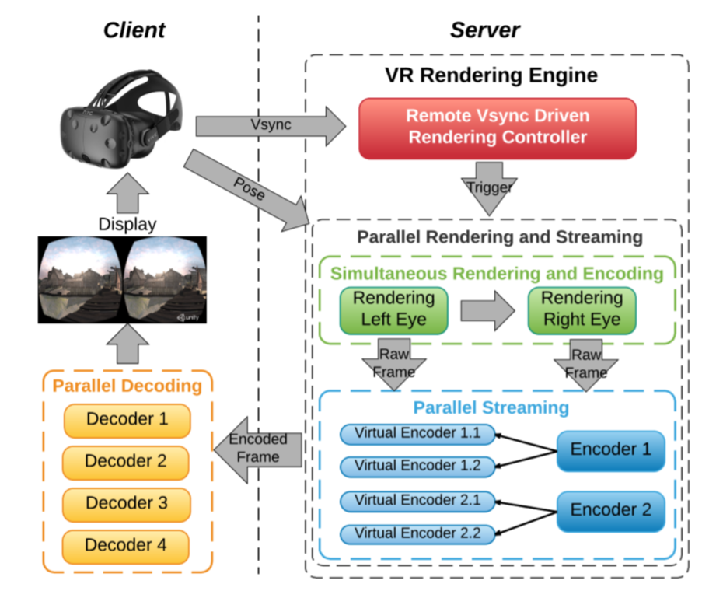

System Overview
RVDR
PRS
Notes:
我们直接看一下系统的整体结构，开始，VR设备作为客户端向服务器发送垂直同步信号，以及用户的动作位姿，服务器端根据垂直同步信号时间决定渲染图像的具体时间，之后就是并行编码与传输环节，服务器同步进行渲染以及图像的编码，之后将压缩的视频帧传输到客户端，经过解码之后展示给用户,一次工作完成。
我们首先介绍PRS中的第一个技术细节。

Slide 6
PRS : Simultaneous Rendering and Encoding
Render the left eye image.
Apply lens distortion on the left eye image.
Pass the distorted left eye image to the encoding pipeline in a separate thread, and at the same time:
Render the right eye image.
Apply lens distortion on the right eye image.
Pass the distorted right eye image to the encoding pipe line in another separate thread.
Notes:
在同步渲染与编码中，作者描述了系统工作的6个过程，总结一下分别是：渲染左眼图片，对左眼图片进行镜面扭曲，将左眼图片扔到编码线程进行压缩，与此同时，开始对右眼图片进行渲染，扭曲，压缩。
但是刚开始我心里有一个疑问，在渲染的同时进行编码，难道不会影响渲染的效率吗？
现在的GPU大部分具备独立的编解码器，他与进行渲染的GPU核心是不相关的，最多会使用一部分CPU的性能，因此不会阻塞或者降低渲染的效率。

Slide 7
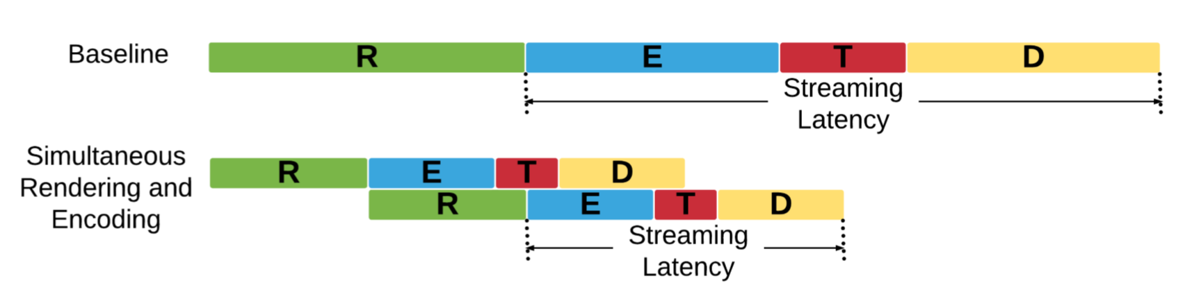
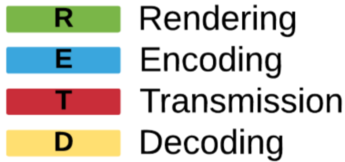
PRS : Simultaneous Rendering and Encoding
Illustration of Simultaneous Rendering and Encoding pipeline.
Notes:
然后我们通过对比，看一下这个方案的效果如何，首先是原始的时延分布，四种颜色分别代表渲染，编码，传输与解码。
在使用这个方案之后，可以看出来，由于在右眼图片进行渲染的同时就开始了左眼图片的压缩传输，确实是降低了时延。
但是我们发现，stream latency占比还是不低，我们能不能进一步优化呢。

Slide 8
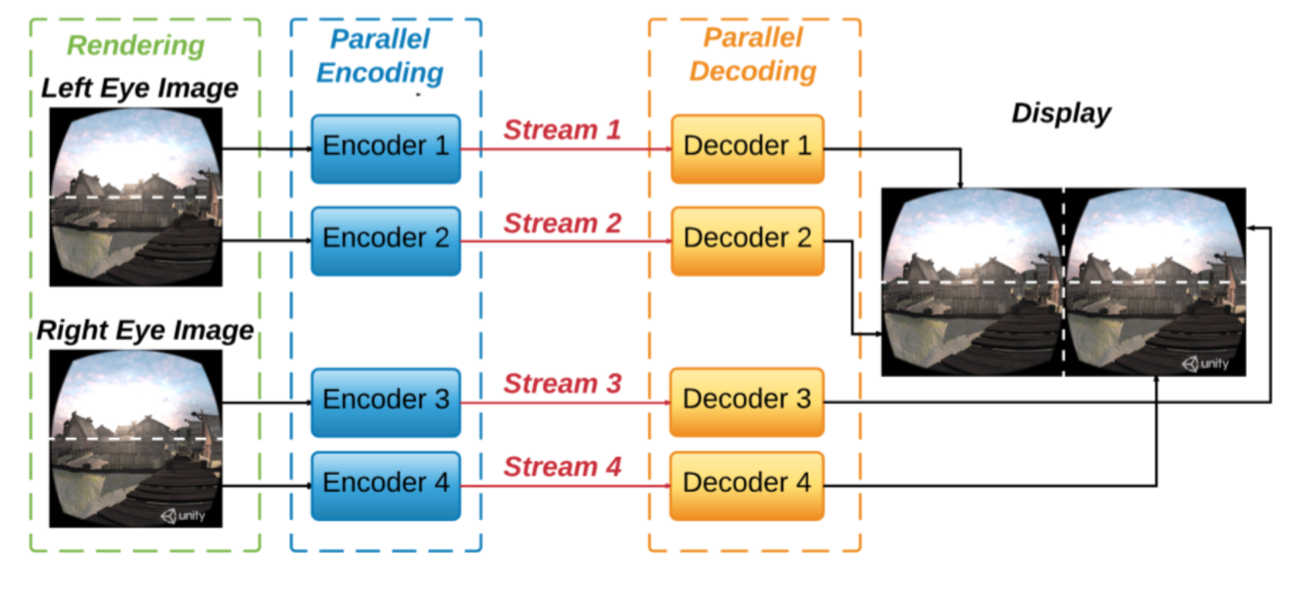
PRS : Parallel Streaming
Simultaneous rendering and encoding with 4-way parallel streaming.
Notes:
答案是可以的，作者将每一张图拆分成两部分，由多个编码器分别并行处理，这样做的依据是目前大部分的高性能GPU提供不止一个编解码单元，至于为什么不把图像切分成更多部分，是因为许多GPU不能支持更多的编解码单元，并且这样做可能降低了H.264中运动估计的性能，从而降低了压缩率。

Slide 9
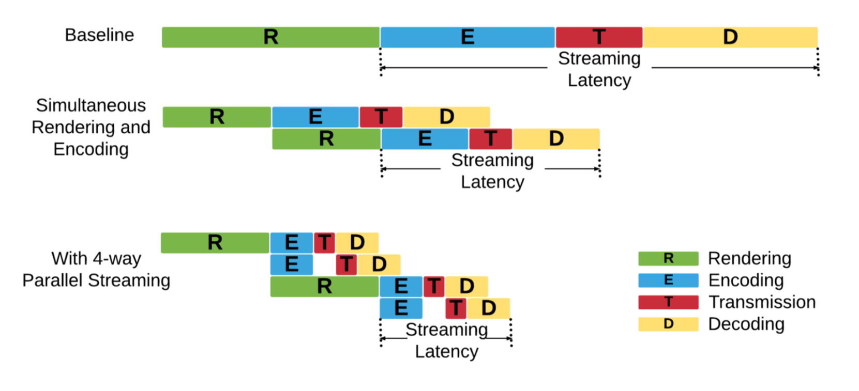
PRS : Parallel Streaming
Left eye
Right eye
Illustration of parallel rendering and streaming (PRS)pipeline
Notes:
此时我们再看一下对比图，现在stream latency已经缩短为baseline的1/4了，理论上没毛病，但是考虑一下如果使用四路编码，是否就需要四个编解码模块呢，但是目前许多GPU最多支持双模块。如何解决这个问题呢，我们通过观察这个图可以发现，在同一时刻进行编码的图像最多只有两个。当需要进行右眼图片压缩时，左眼的图片早已经压缩完毕了，所以实际上在同一时刻我们只需要两个编解码模块足以。

Slide 10
PRS : Parallel Streaming
Video compression encodes a set of images into a video stream containing 3 types of frames:
I-frames: is encoded from a single image and can be decoded independently from other frames.
P-frames: contains references from the previously encoded frame for a higher compression ratio.
B-frames:further uses bi-directional prediction that requires both its prior frame and its latter frame as its references.
Notes:
但是还有一个问题需要处理，视频压缩中，其组成共包含3种帧，第一种帧的编解码是独立的，不需要前一帧或者后一帧，但是第二种依赖前一帧，第三种同时依赖前一帧与后一帧，由于等待后一帧这个操作会引入很大的时延，所以作者选择不使用此类帧。所以问题就在P-frame上。

Slide 11
PRS : Parallel Streaming
Left eye
Right eye
Illustration of parallel rendering and streaming (PRS)pipeline
Notes:
我们再来看一下这张图，编解码模块1，与模块2，在第一时刻，1和2分别处理左眼图片的上半部分以及下半部分，第二时刻，分别处理右眼的上半部分以及下半部分，也就是说，一个编解码模块要交替负责两种视频流，这对P-frame是很不友好的。

Slide 12
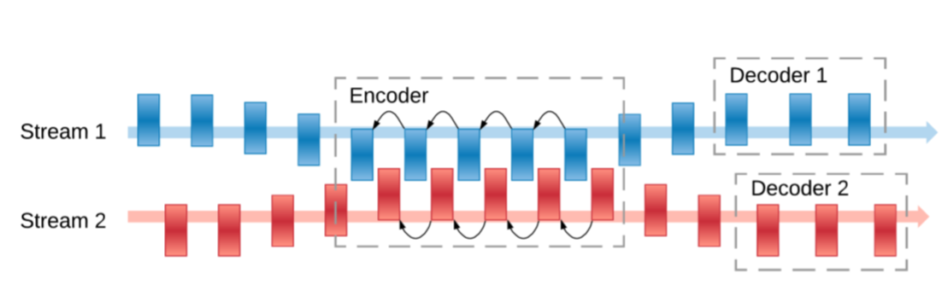
PRS : Parallel Streaming
Encoder multiplexing: set the previous frame in the same video stream as the long-term reference frame
Notes:
所以作者设计了编码器多路复用方案，将先前的帧作为长期参考帧，这样每个流就可以参考属于自己流的前一帧而不是编码器的前一帧。

Slide 13
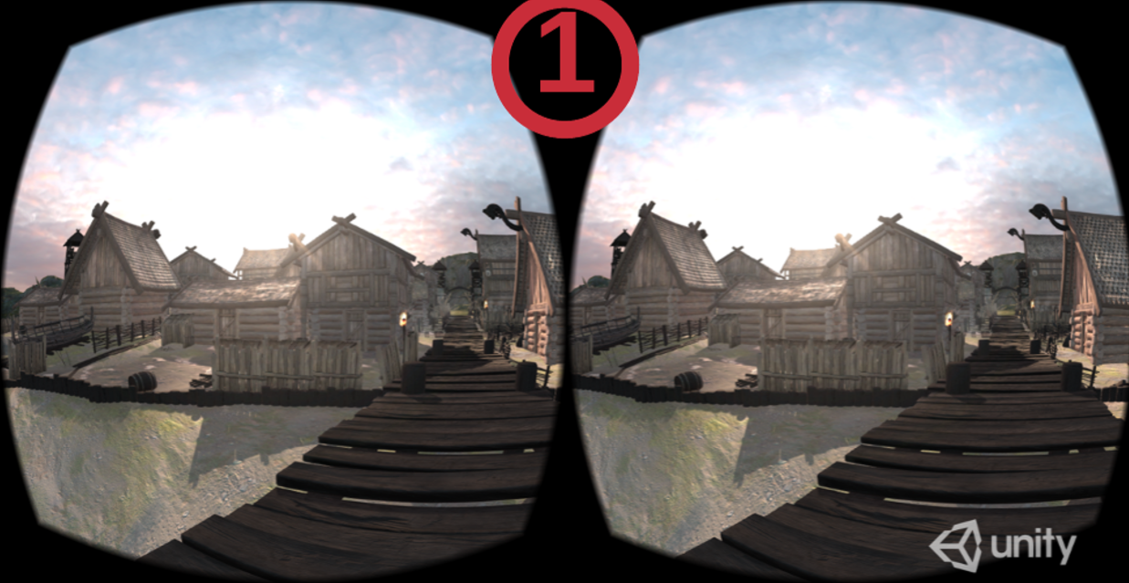
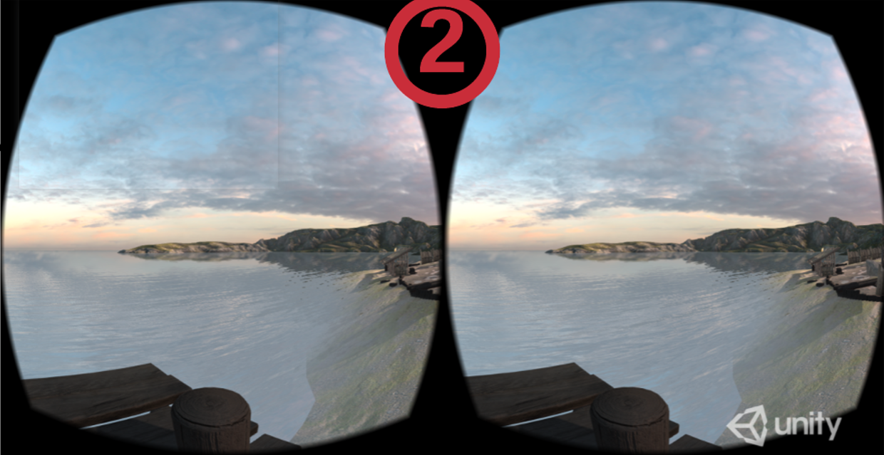
Remote VSync Driven Rendering
Tdisplay: The time for the HMD to display the new frame
VSync signal
Displaying
Waiting
Displaying
Notes:
第二部分是优化展示时延，首先我们看一下垂直同步信号的作用，初始状态为第一帧正显示，第二帧由服务器发送到客户端解码之后，在缓冲区中等待，当接收到信号之后，将缓冲区中的帧展示。

Slide 14
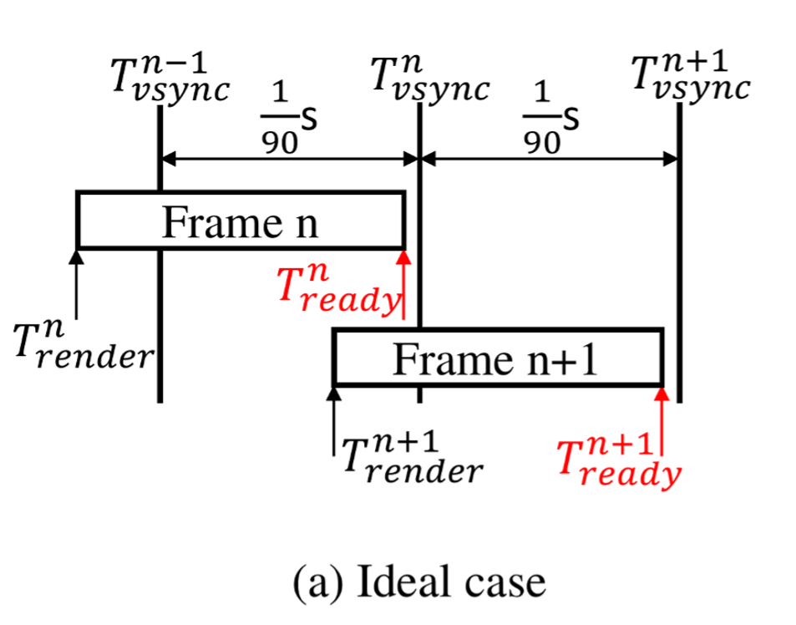
Remote VSync Driven Rendering
Notes:
首先我们看一下最理想的状态，Trender是开始渲染图片的时间，Tready是帧已经在缓冲区中准备好的时间，Tvsync是收到垂直同步信号的时间。在这一帧刚刚准备好就收到信号，然后展示给用户的情况下，用户能够获得最佳的体验。

Slide 15
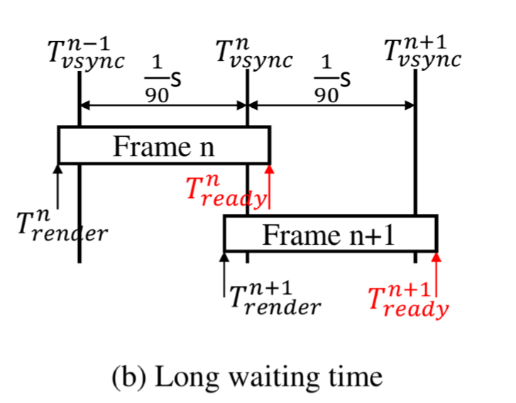
Remote VSync Driven Rendering
Notes:
然后看一下不理想的情况，图b中的帧因为在收到信号之后才到达，导致这一帧等待了接近一个周期的时间才展示给用户。

Slide 16
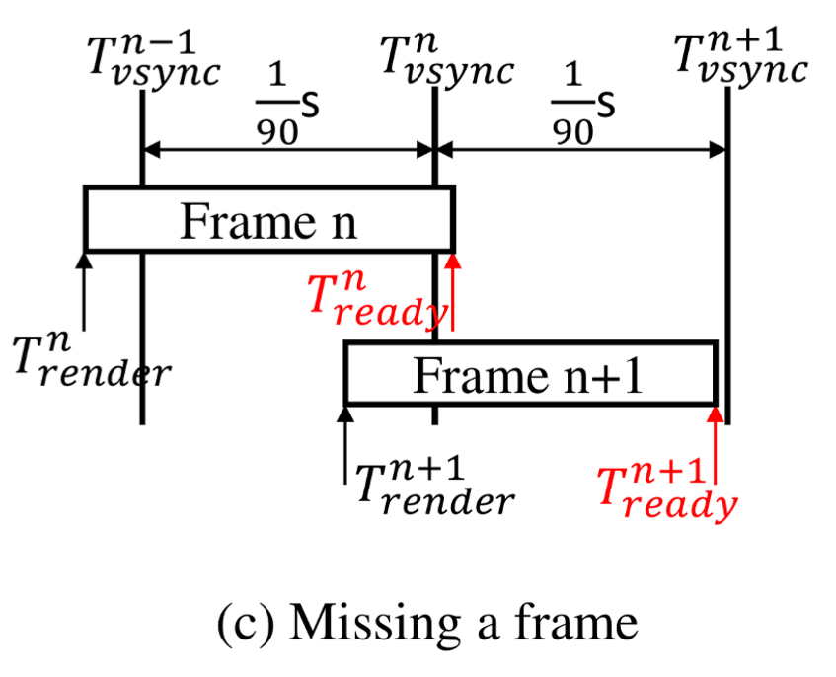
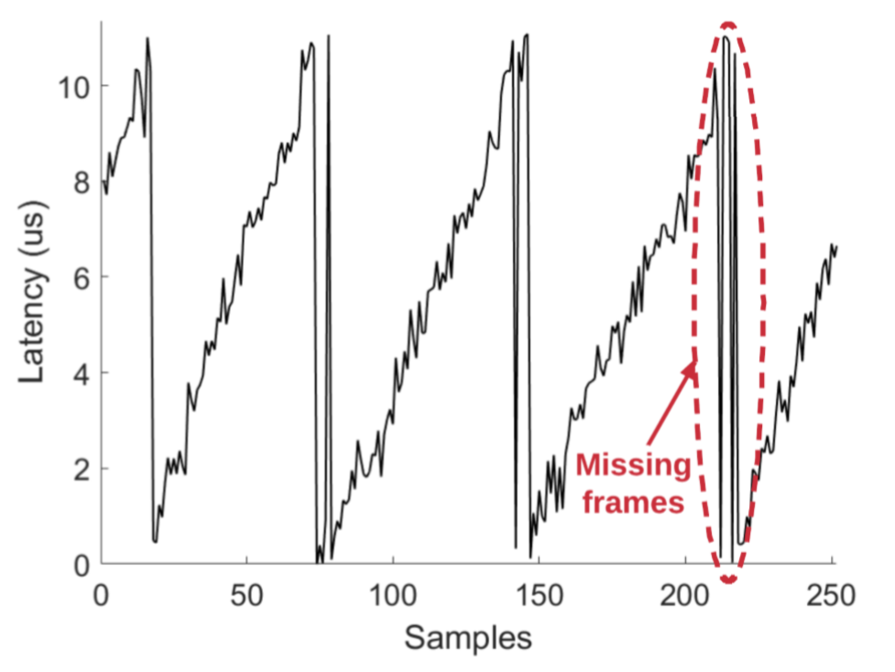
Remote VSync Driven Rendering
Missing frames
Notes:
图c的情况则更加恶劣，前一帧在信号之后到达，还没来的及展示，下一帧因为来的太快，直接把上一帧覆盖掉了，所以产生了帧丢失的情况。而且我们可以看出帧丢失这种情况会是周期性出现的。

Slide 17
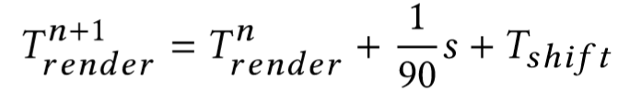

RVDR：Solution
Notes:
我们当然希望每次来的帧恰恰能够赶上垂直同步信号，于是，作者设计了这样的一个方案来保证帧的到达时间基本满足我们的期望。
首先，Trender是开始处理帧的时间，由于处理一帧的时间长度基本是不变的，所以我们通过调整Trender来规划对到达时间Tready。
第n+1帧的开始处理时间为第n帧的开始处理时间加一个周期，在加上一个偏移值，偏移值首先由第n帧的等待时间决定，这样基本保证n+1帧的到达时间与垂直同步信号时间是相等的，但是我们考虑，每一帧长度不是完全相等的，如果第n+1帧处理时间很长，可能会造成在同步信号之后才到达，只是我们不想要的，所以我们在减去一个调整值，这个值由前1000帧的处理时间长度的变化决定，所以可以说Tconf是一种保护机制，最后作者还考虑了用户动作可能造成的帧处理时长的变化，例如，用户转动角度较大时，会引起场景迅速变化，这可能导致下一帧的处理时长大大增加。所以等式中在减去一个由转动角度决定的Tmotion。至此为止，对展示时延的优化就结束了。

Slide 18
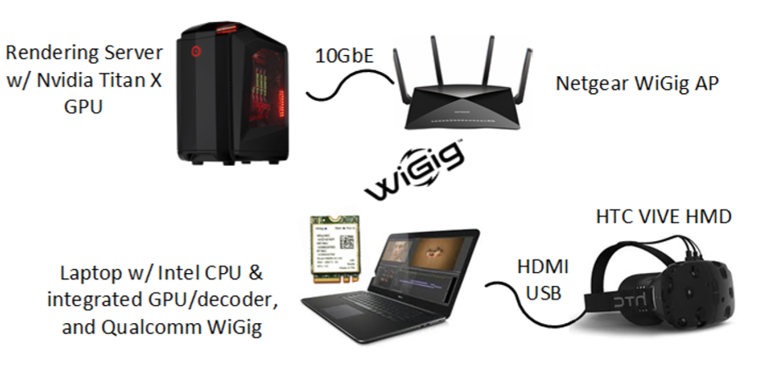
Implementation
The implementation is entirely based on commodity hardware and consists of around 7,000 lines of code.
Notes:
简单看一下实验部署，服务器采用的GPU是泰坦X，通过万兆网线链接WiGig，客户端是将VR设备与一台笔记本连接在一起，主要是使用笔记本的GPU以及解码器。

Slide 19
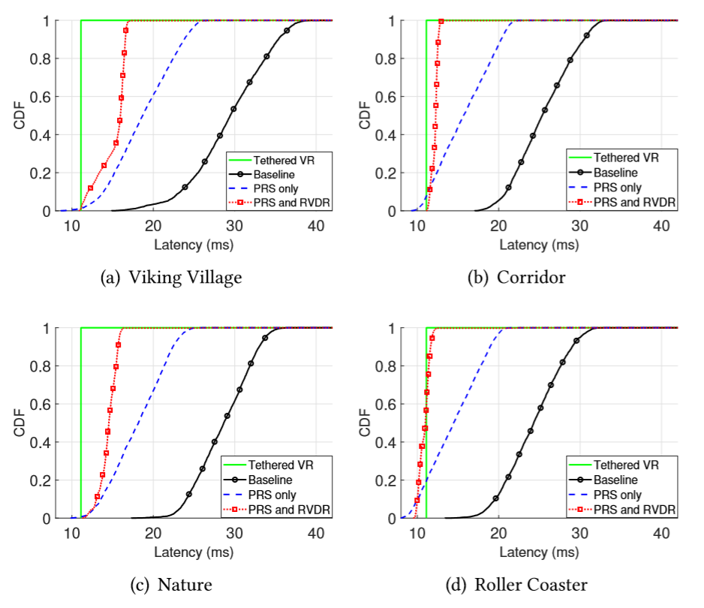
Evaluation: Latency
CDF of end-to-end latency of 4 different approaches in 4 VR scenes.
Notes:
A与c是渲染密集型的场景.b和d的渲染负担比较小，d的场景是一个过山车，主要测试系统对场景快速变换的处理能力。 绿色的线为有线VR的时延，可以看到在垂直同步信号为90hz时，他的时延固定为90ms，接下来看不进行特殊处理下，以及只使用PRS以及PRS与RVDR都使用的差距，需要注意的第一点是我们把ac作为一类，bd作为一类，看到红色线时延差距较大，这是因为渲染时延而造成的。

Slide 20
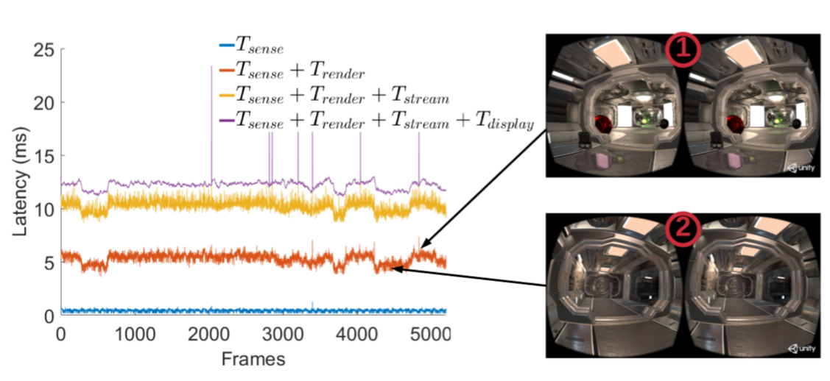
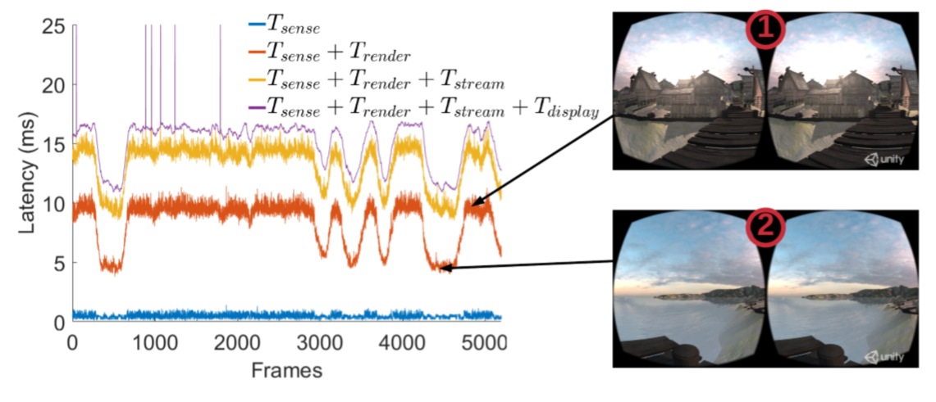
Evaluation: Latency
Raw latency traces of our system in running Corridor and Viking Village
Notes:
在走廊中时延很短，5ms左右，但是在村落场景中，时延平均在10ms左右，这就使总体的时延增加了。同时，我们村落的时延曲线，发现不同时刻的渲染时间变化非常大，这是由于场景不同造成的，当用户面向水面时的渲染时延低于面向村落时的渲染时延。

Slide 21
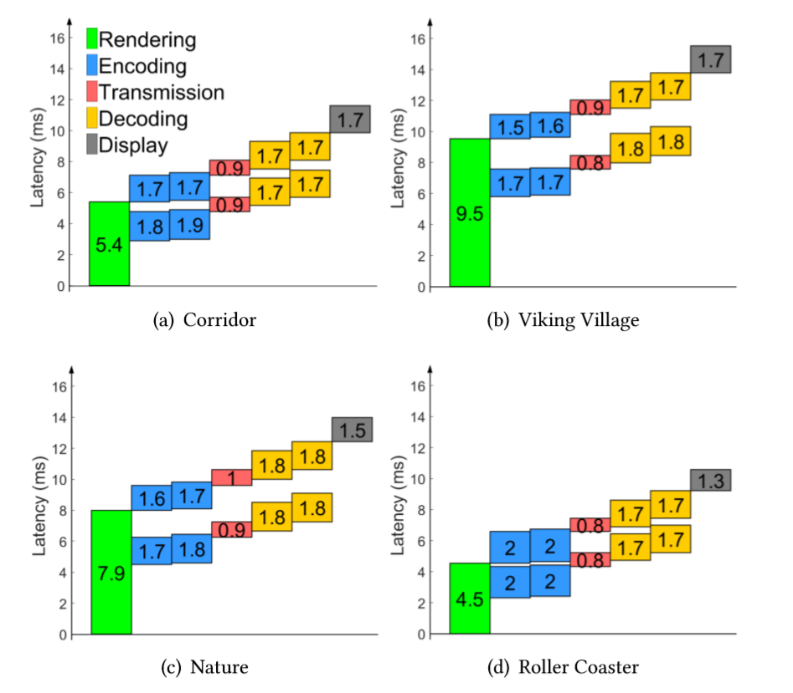
Evaluation: Latency
Average latency (in ms) of each frame-processing step in the parallel pipeline.
Notes:
接下来，作者对四个场景进行了分阶段的评估，传输时延以及展示时延都有效的减少了。

Slide 22
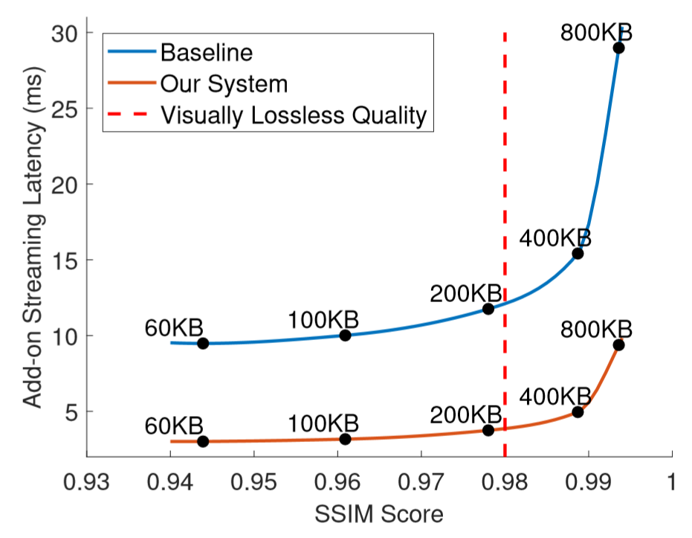
Evaluation: Quality
Add-on streaming latency vs visual quality for Corridor.
Notes:
在评估完时延之后，再评估一下画面的质量，纵轴是时延，横轴是画面质量，系统在保持了低时延的情况下，画面质量几乎没有下降。

Slide 23
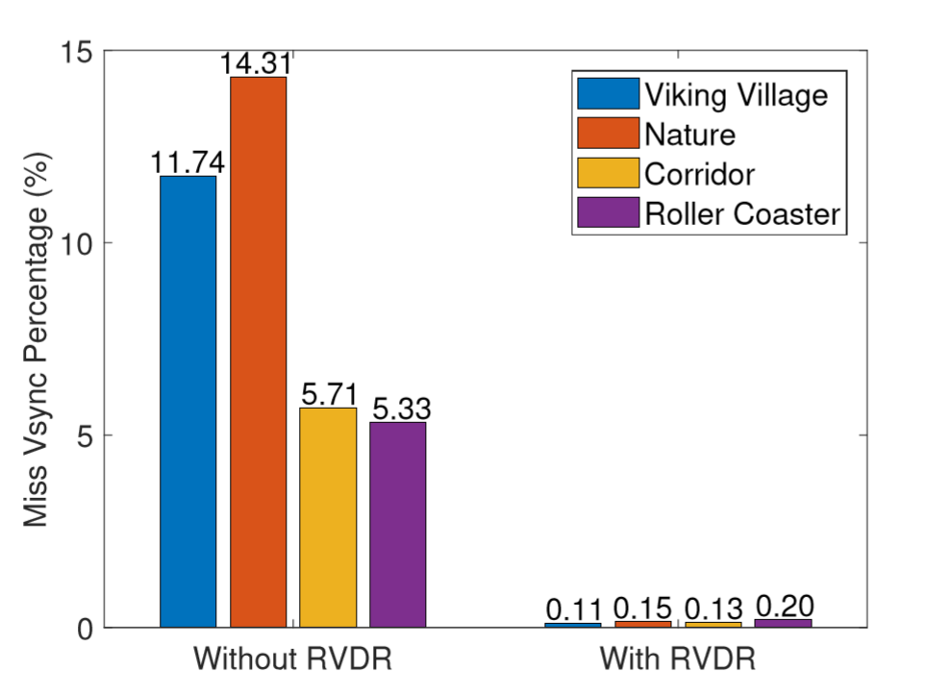
Evaluation: Frame Missing Rate
Frame missing rate with and without RVDR in the 4 VR apps.
Notes:
最后评估的是帧的丢失率，在使用了RVDR技术之后，四种不同的场景中帧丢失率都大大降低了（几乎为零）。

Slide 24
Conclusion
靶子：传输时延&展示时延
特点：充分发现并利用现有硬件/软件特性
（1）多个独立的编解码器。
（2）Vsync会带来时延。
应用：可以与降低渲染时延的方案组合使用，纯软件 的解决方案，具有一定的应用价值。
问题：贡献主要体现在成熟并行技术上。
感悟：（1）分析问题（2）明确目标
（3）不断深入（4）结果验证

Slide 25
Thanks
Q&A
Danyang Li
Tsinghua University

